Slide 1



ТОО «Казцинкмаш», г. Риддер
3.1.2
Реализация программы
технического перевооружения
ТОО «Казцинкмаш»

Slide 2

Цель и задачи Проекта внедрения
Цель проекта: создание современного действующего производства запасных частей для горно-шахтного и горно-обогатительного оборудования максимально влияющие на выход конечного продукта (цветные металлы) с созданием системы автоматизированной сквозной подготовки производства и производства на основе внедрения программных комплексов и технологического оборудования на основе выбранных объектов проектирования.
Задачи проекта:
Существенное сокращение производственных циклов изготовления деталей–запасных частей для скорейшего восстановления работоспособности горнодобывающего оборудования.
Повышение качества изготовления запасных частей для сокращения межремонтных периодов работы горнодобывающего оборудования.
Снижение стоимости запасных частей для ремонта горнодобывающего оборудования.
Предпосылками для реализации этапов технического перевооружения предприятия послужил ранее выполненный экспериментальный проект. В рамках реализации экспериментального проекта были решены следующие основные задачи:
выполнен анализ номенклатуры запасных частей изготавливаемые на собственных производствах АО «Казцинк» и закупаемые по импорту;
разработаны критерии оценки приоритетности запасных частей для выбора номенклатуры их производства на ТОО «Казцинкмаш» по новым технологиям;
выбрана номенклатура запасных частей для производства на ТОО «Казцинкмаш» с изменением структуры собственного производства и закупки по импорту;
выбрано технологическое оборудование и для изготовления запасных частей на ТОО «Казцинкмаш»;
сформирован объем инвестиций необходимый для реализации программы технического перевооружения ТОО «Казцинкмаш»;
определены этапы реализации проекта внедрения с выходом на заданные проектные мощности;
2
2

Slide 3
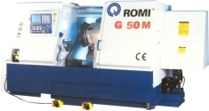
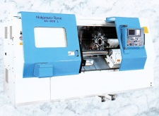
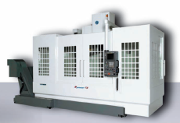
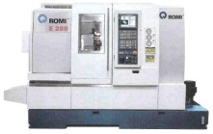
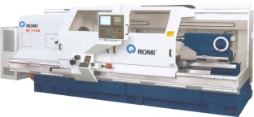
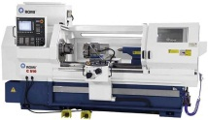
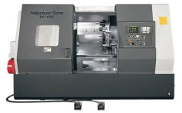
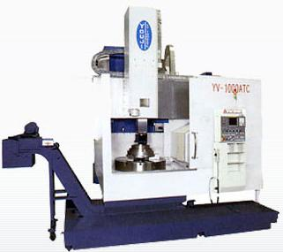
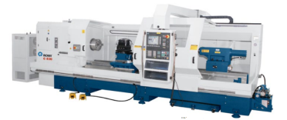
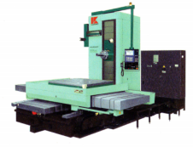
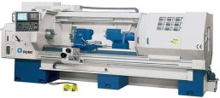
Этапы технического перевооружения
2007
ЭП-07-84
Экспериментальный проект
2008
Внедрение комплекса технологического оборудования:
ПВ-07-22:
Токарный станок ROMI G50M;
Токарный станок ROMI G50M НТ;
Токарный станок Nakamura Tome SC-300L
2009-2010
Внедрение комплекса технологического оборудования:
ПВ-07-50; ТН-08-08:
Вертикальные токарные обрабатывающие центра:
You Ji YV-800ATC+C; You Ji YV-1200ATC+C; You Ji YV-1600ATC+C; You Ji VTL-2000ATC+C; You Ji VTL-3000ATC+C; You Ji VTL-4000ATC+C;
Фрезерный станок Kitamura Mycenter-7X;
Токарные обрабатывающие центра Romi E280 MMY; Romi E320MMY; Romi M1100;
Горизонтальный обрабатывающий центр с ЧПУ KURAKI KBT-11W-A
I этап
2011-2013
Внедрение комплекса технологического оборудования:
ПВ-11-02 ПВ-11-03; ПВ-11-05:
Токарные станки Romi C510Х1500;
Токарные станки Romi C620Х2000;
Токарные станки Romi C830Х3000;
Вертикальные токарные обрабатывающие центра YOI JI VTL-1000ATC+C;
Токарный станок Nakamura Tome SC450MY;
Токарный станок Nakamura Tome SC-300MY;
Горизонтальный обрабатывающий центр с ЧПУ KURAKI KBT-11W-A
II этап

Slide 4
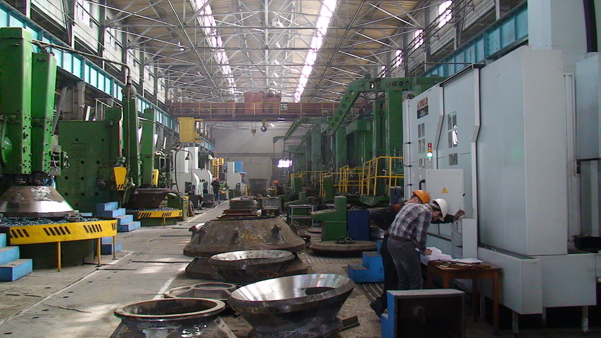
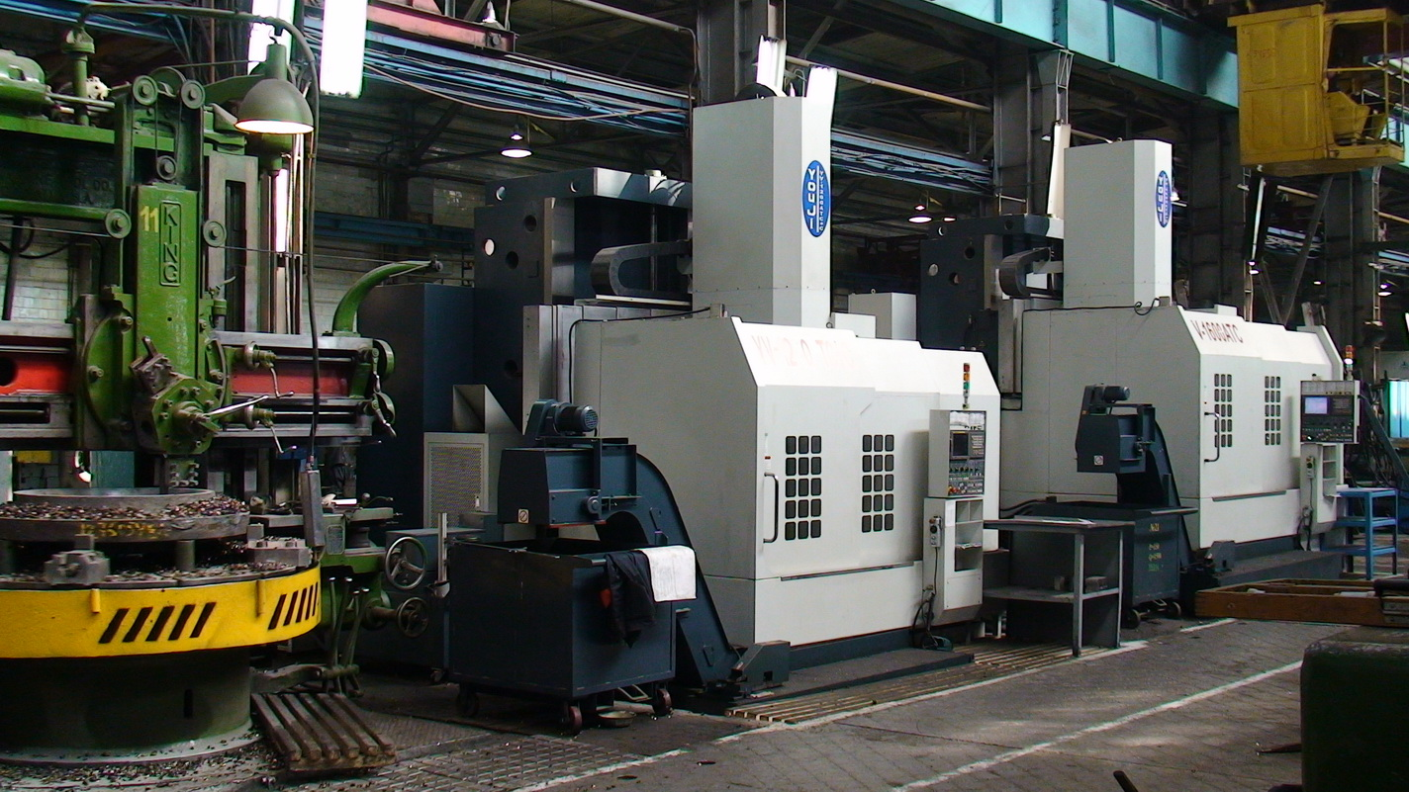
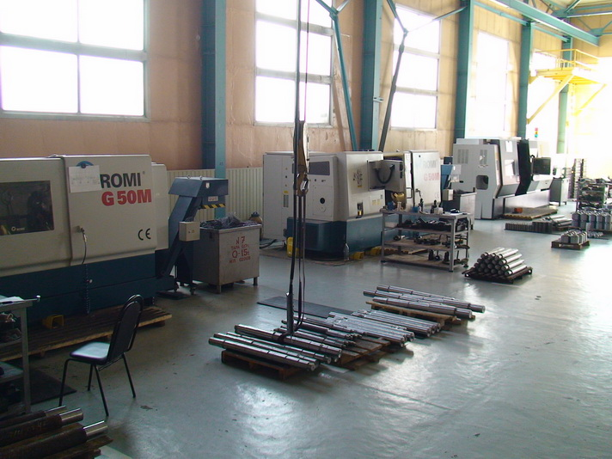
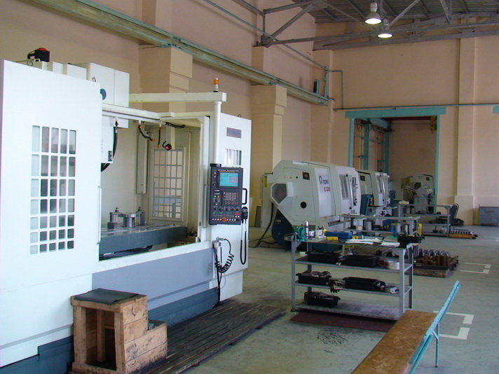
Структура действующего прототипа системы автоматизированной технологической подготовки производства и производства
Общий вид цеха №1
Общий вид цеха №3
4
Notes:
4

Slide 5
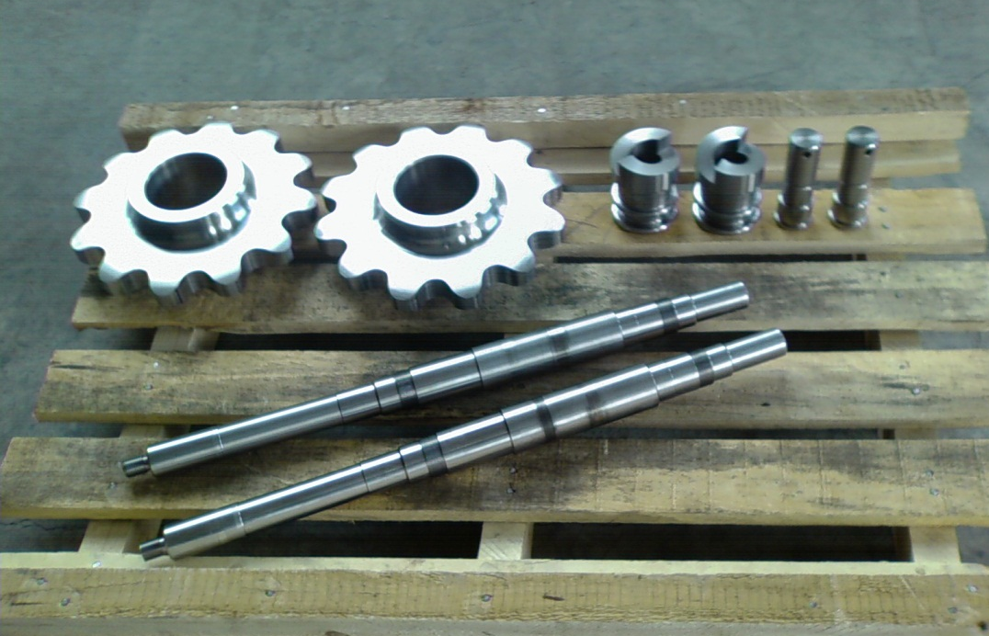
Основные результаты внедрения
Количество внедренных операций и переходов ПВ-07-22
№ п/п | Наименование деталей |  | Оборудование | Вид операций
 |  |  |  | Токарно-фрезерная
 |  |  |  | количество операций | количество переходов
1 | «Вал» | ЦЗ-1093 | Токарный станок с ЧПУ Romi G50M | 1 | 11
2 | «Звёздочка ведущая» | ЦЗ-4508 | Токарный станок с ЧПУ Romi G50M NT | 2 | 5
3 | «Полумуфта» | ЛР.19276.000.00 |  | 4 | 19
4 | «Вал» | 441411.004 |  | 4 | 12
5 | «Звёздочка кулачковая» | 144061 | Токарный станок с ЧПУ Nakamura Tome SC300L | 2 | 9
6 | «Ось» | ТО-319.05Г |  | 2 | 14
7 | «Муфта включения» | 144064 |  | 2 | 10
ИТОГО: |  |  |  | 17 | 80
Всего внедрено: 17 операций и 80 переходов
Результаты Проекта внедрения:
сокращение времени на обработку годовой программы деталей - на 8 721 часов, что обеспечивает рост годовой производительности труда в 2 раза;
условное снижение зависимости производства в рабочих кадрах на 6 человек;
условное высвобождения оборудования - в количестве 3 единиц.
5

Slide 6
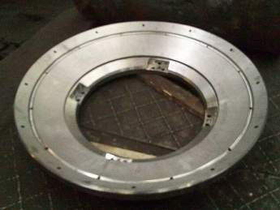
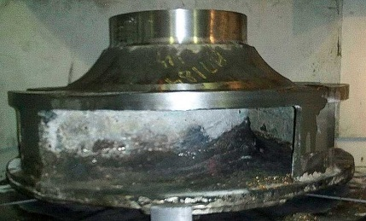
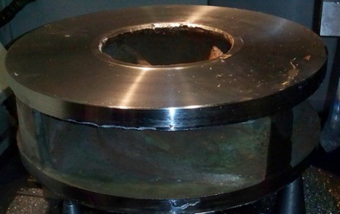
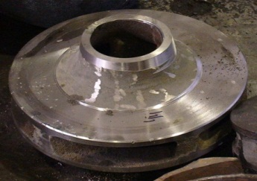
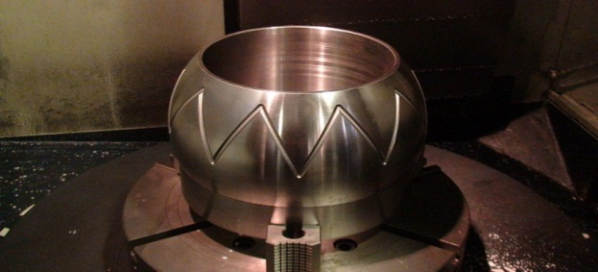
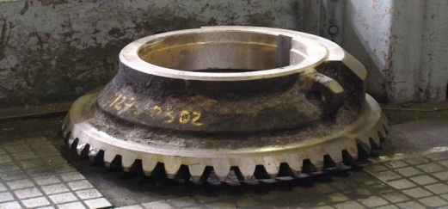
Основные результаты внедрения
Количество внедренных операций и переходов ПВ-07-50
№ | Обозначение | Наименование | Оборудование | Вид операции
 |  |  |  | Токарная |  | Токарно-фрезерная
 |  |  |  | кол. операций | кол. переходов | кол. операций | кол. переходов
1 | 65-01-0а | Колесо рабочее | Вертикальный токарный обрабатывающий центр YOU JI YV800 ATC+C | 3 | 7
2 | ОФ-0020 | Подшипник |  | 1 | 3 | 1 | 5
3 | 1275.03.304 | Колесо зубчатое | Вертикальный токарный обрабатывающий центр YOU JI YV1200 ATC+C | 2 | 15
4 | 2193-01 | Колесо рабочее |  |  |  | 2 | 15
5 | 13222-01 | Колесо рабочее | Вертикальный токарный обрабатывающий центр YOU JI YV1600 ATC+C | 1 | 8 | 1 | 5
6 | 1275.04.705 | Подпятник сферический |  | 3 | 10 | 1 | 16
7 | 1275.05.205 | Кольцо нижнее |  | 2 | 11
8 | 1356.05.01 | Корпус подшипника | Вертикальный токарный обрабатывающий центр YOU JI VTL3000 ATC+C |  |  | 1 | 6
9 | 1280.05.206-1СБ | Броня конуса |  | 2 | 3
Итого |  |  |  | 14 | 57 | 6 | 47
Всего внедрено: 20 операций и 104 перехода
Результаты Проекта внедрения:
сокращение времени на обработку годовой программы деталей - на 108 890 часов, что обеспечивает рост годовой производительности труда в 4,5 раза;
условное снижение зависимости производства в рабочих кадрах на 88 человек;
условное высвобождения оборудования - в количестве 44 единицы.
6

Slide 7
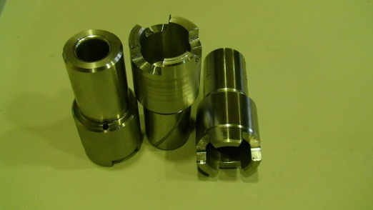
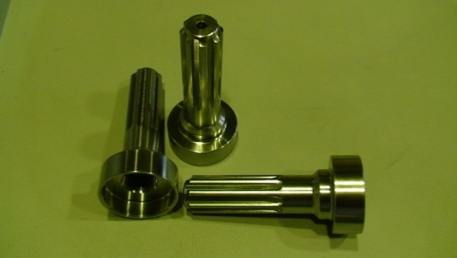
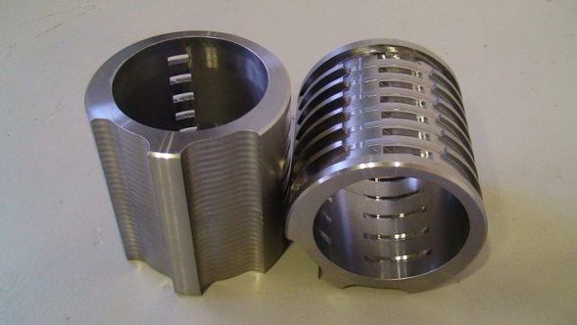
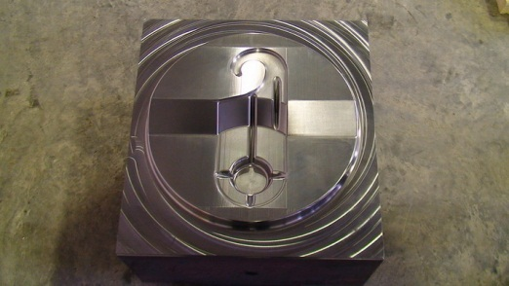
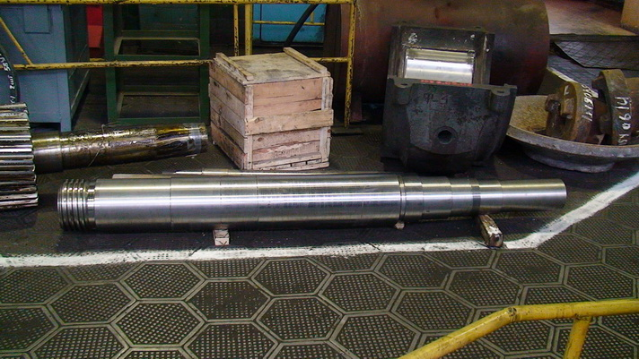
Основные результаты внедрения
Количество внедренных операций и переходов ТН-08-08
№ | Обозначение | Наименование | Оборудование | Вид операции
 |  |  |  | Токарная |  | Фрезерная |  | Токарно-фрезерная
 |  |  |  | кол. операций | кол. переходов | кол. операций | кол. переходов | кол. операций | кол. переходов
1 | ШМ-446.00А | Штамп | Вертикально-фрезерный обрабатывающий центр Kitamura Mycenter-7X; |  |  | 3 | 22
2 | ПП.54.В.022А | Букса поворотная | Токарно-фрезерный обрабатывающий центр Romi E280 MMY | 1 | 5 |  |  | 1 | 14
3 | ПП.54.В.006.А | Поршень ударник |  | 1 | 8 |  |  | 1 | 11
4 | ЛР.18014.010.30 | Статор | Токарно-фрезерный обрабатывающий центр Romi E320MMY | 1 | 6 |  |  | 2 | 15
5 | ОФ-1273 | Вал | Токарный станок с ЧПУ Romi M1100 | 3 | 13
6 | ХII-2.00.001 | Вал |  | 2 | 14
7 | Тест №1 Тест №2 | Деталь | Горизонтальный обрабатывающий центр с ЧПУ KURAKI KBT-11W-A |  |  | 3 | 8
Итого |  |  |  | 8 | 46 | 3 | 8 | 4 | 40
Всего внедрено: 15 операций и 94 перехода
Результаты Проекта внедрения:
сокращение времени на обработку годовой программы деталей - на 52 000 часов, что обеспечивает рост годовой производительности труда в 2,5 раза;
условное снижение зависимости производства в рабочих кадрах на 52 человека;
условное высвобождения оборудования - в количестве 26 единиц.
7

Slide 8
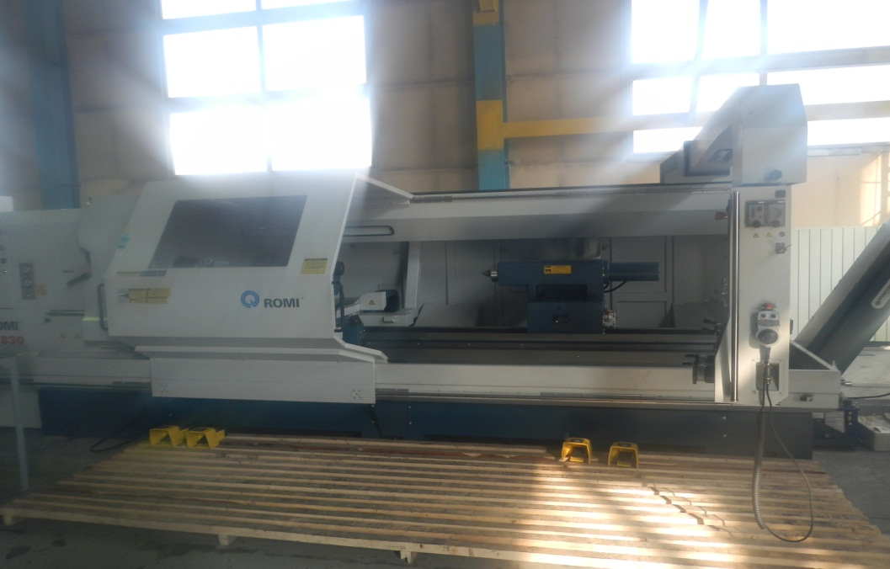
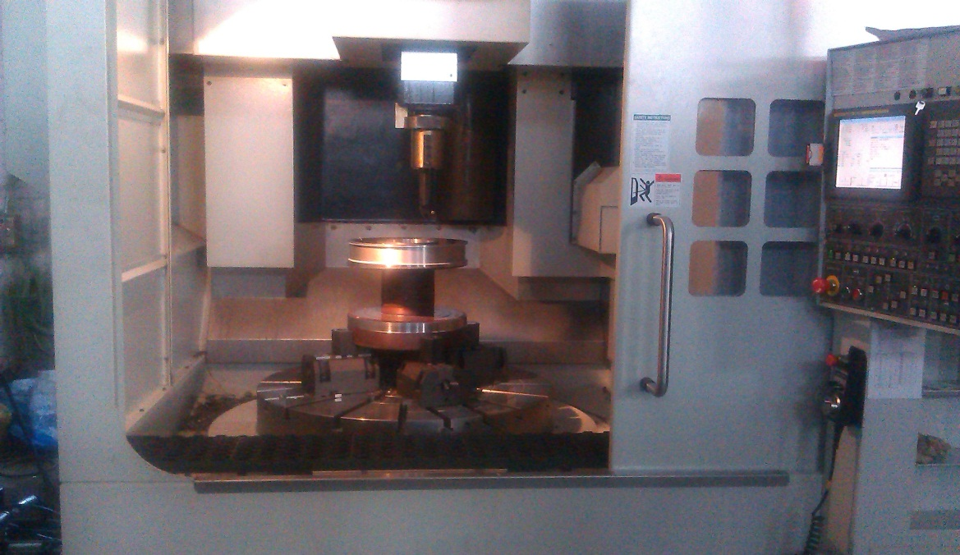
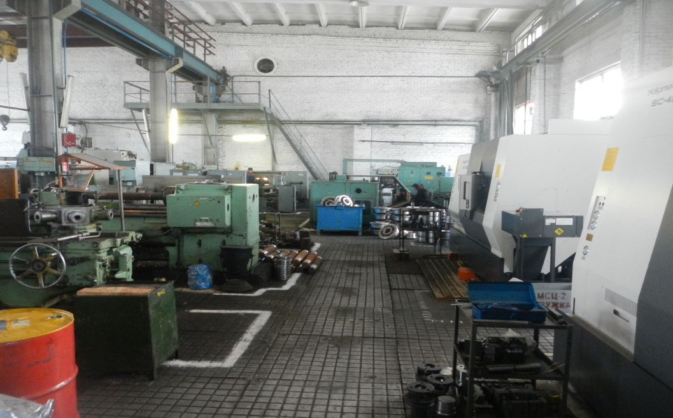
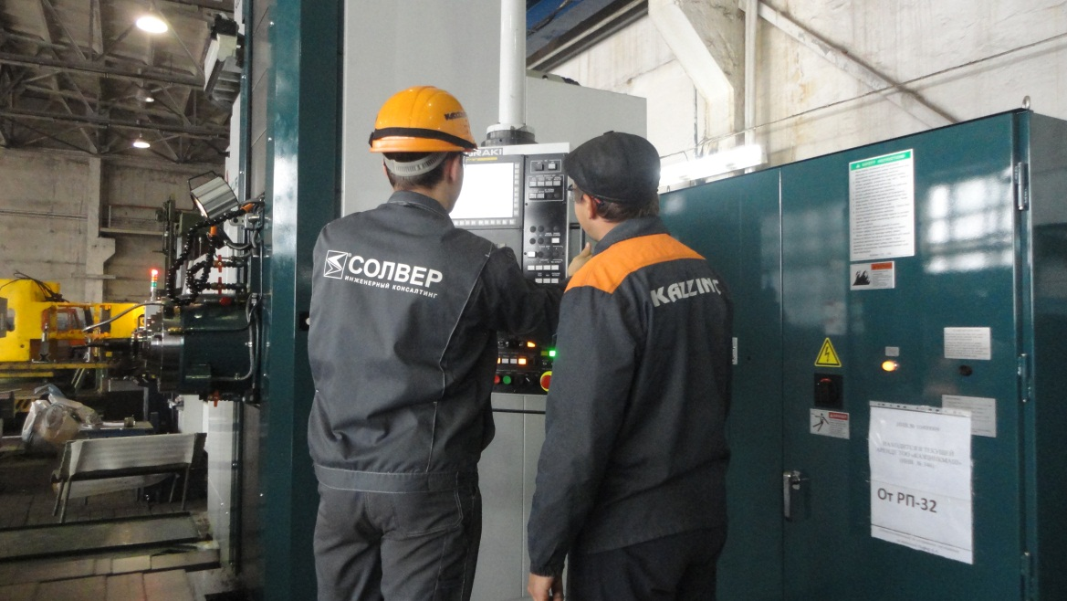
Структура действующего прототипа системы автоматизированной технологической подготовки производства и производства
Общий вид цеха №2
Notes:
8

Slide 9
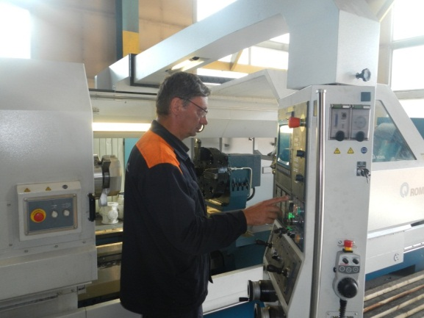
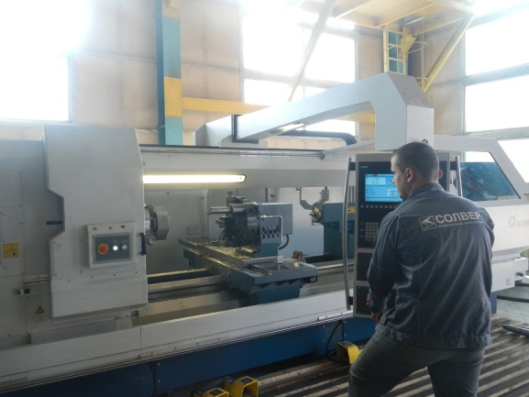

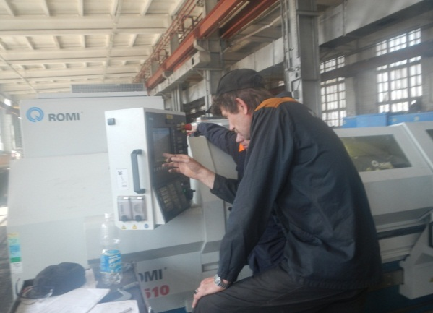
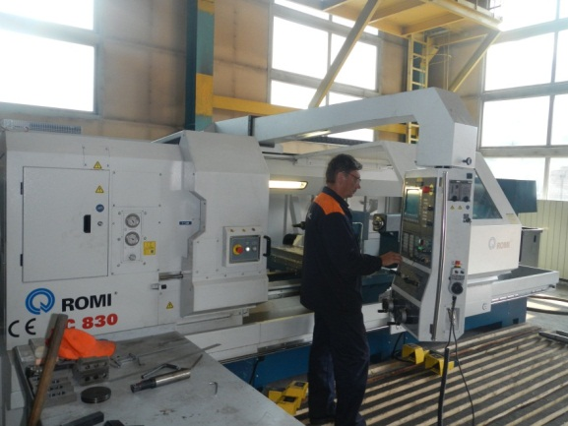
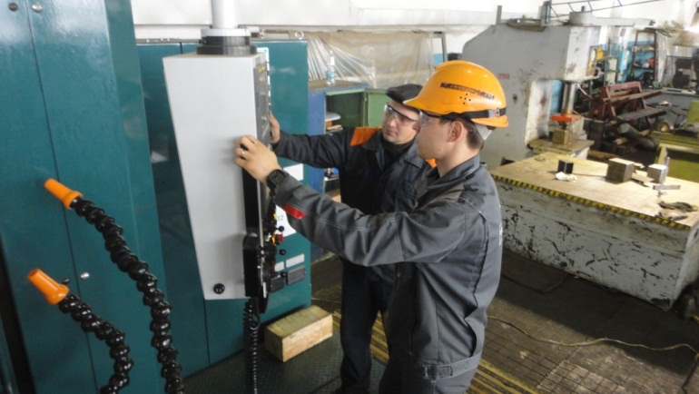
Отработка управляющих программ изготовления деталей внедрения
Отладка управляющих программ изготовления деталей-представителей
Отладка УП на станке
ROMI C830х3000
Отладка УП на станке ROMI C830х3000
Отладка УП на станке Kuraki KBT 11W-A
Настройка станков на изготовление партии деталей
Настройка станка ROMI C510х1500 на партию деталей
Настройка станка ROMI C830х3000 на партию деталей
Настройка станка Kuraki KBT 11W-A на партию деталей
Notes:
9

Slide 10
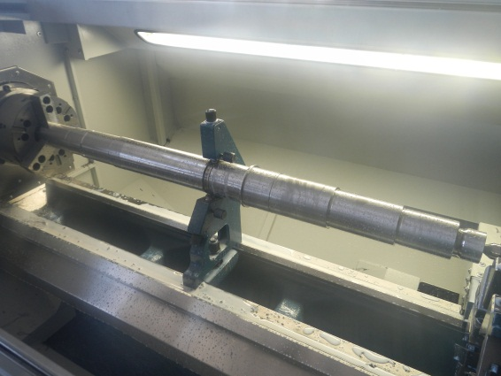
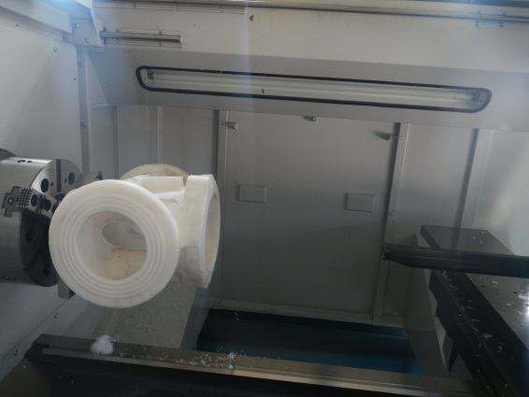
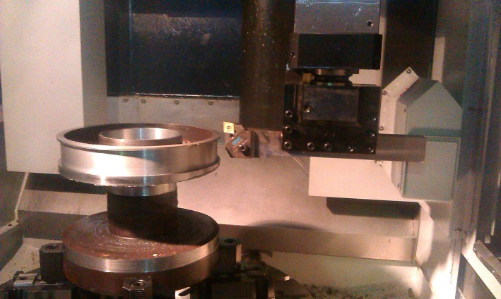
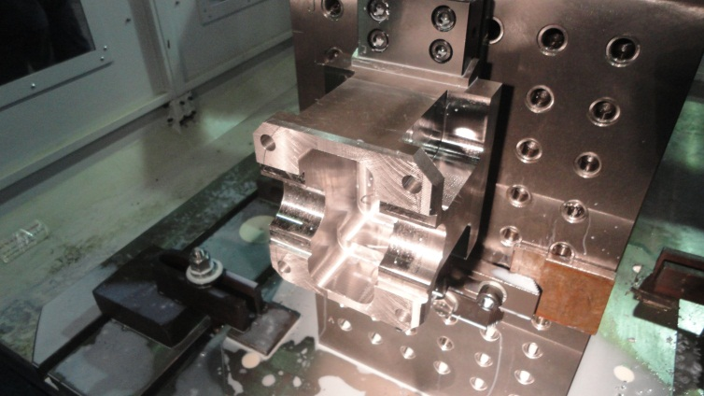
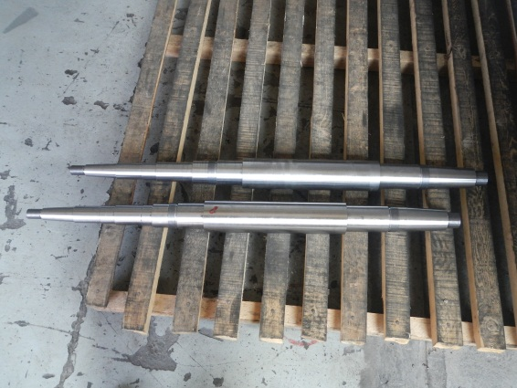
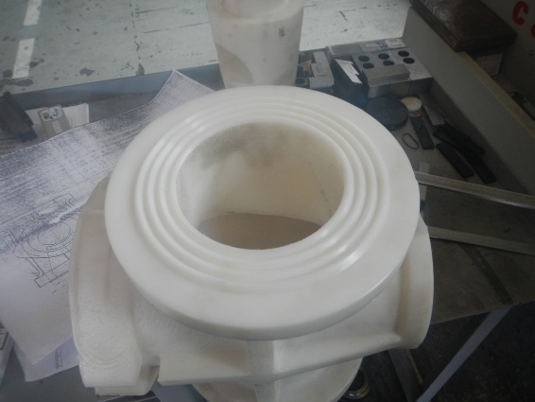
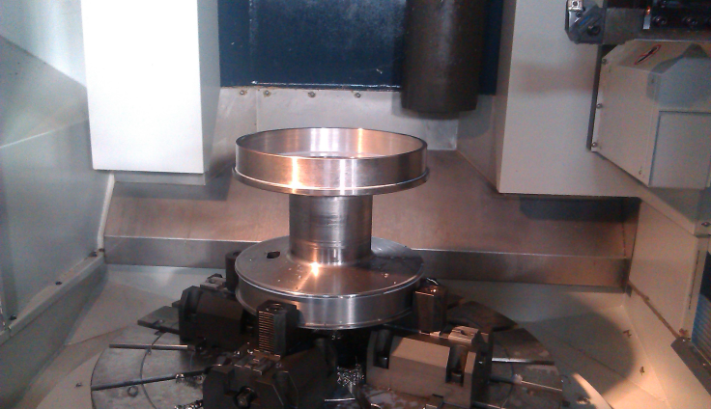
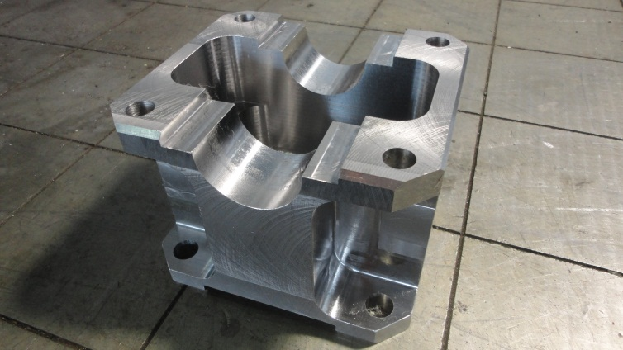
Основные результаты внедрения
Изготовление и внедрение деталей-представителей
Изготовление детали Вал «6424-01» на станке ROMI C510х1500
Изготовление детали Корпус крана «РД-36А.01» на станке ROMI C830х3000
Изготовление детали Барабан «ШВ-710.06.001» на станке YOU JI 1000 ATC+C
Изготовление детали Корпус редуктора «26055А-ДИЗ-270-01»
на станке Kuraki KBT 11W-A
Внедренная деталь Вал «ОФ-12594» на станке ROMI C830х3000
Внедренная деталь Корпус крана «РД-36А.01» на станке ROMI C830х3000
Внедрення деталь Барабан «ШВ-710.06.001» на станке YOU JI 1000 ATC+C
Внедренная деталь Корпус редуктора «26055А-ДИЗ-270-01»
на станке Kuraki KBT 11W-A
Всего внедрено: 41 деталь-представитель и 24 сертификационных детали

Slide 11
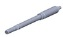

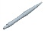

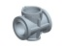
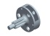
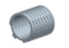
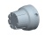


Подготовка и сертификация специалистов. Экран нормативной базы
Экран нормативной базы
№ группы | Наименование группы | 3D модель детали - представителя | Количество деталей в группе | Наименование деталей – представителей | Количество деталей внедренных Солвер | Количество деталей внедренных совместной проектной группой | Наименование деталей в группе для сертификации персонала | Модель оборудования | Значения характеристик критерия «сроки»
 |  |  |  |  |  |  |  |  | 1. Технологическая подготовка производства |  |  |  |  |  | 2. Производство
 |  |  |  |  |  |  |  |  | Разработка 3-D модели конструкции, час. | Разработка технологического процесса, час | Разработка оснастки, час | Разработка специального режущего инструмента, час | Разработка управляющей программы, час | Разработка норм расхода режущего инструмента, час. | Отладка управляющей программы, час | Настройка станка на изготовление партии деталей, час | Изготовление детали, мин
 |  |  |  |  |  |  |  |  | 1 | 2 | 3 | 4 | 5 | 6 | 7 | 8 | 9
1 | Детали типа "Вал" |  | 8 | Вал 6424-01 |  |  |  | ROMI C 510 | Шабанов Е.[2] | Партолин И.Я.[16] | Кобзев А.А.[24] | - | Зинченко Р.В.[10] | Зинченко Р.В.[4] | Зинченко Р.В.[24] | Зинченко Р.В.[12] | Зинченко Р.В.[164]
 |  |  |  |  |  |  | Вал VI-00-02И | ROMI C 510 | Кадурина И.В.[4] | Кадурина И.В.[2] | - | - | Кадурина И.В.[6] | Кадурина И.В.[] | Говоров Б.С. [16] Глацынов Д.В. [16] | Говоров Б.С. [16] Глацынов Д.В. [16] | Говоров Б.С.[294] Глацынов Д.В.[294]
 |  |  |  |  |  |  | Вал 55C2 00 00 001 | ROMI C 510 | Кадурина И.В.[4] | Кадурина И.В.[2] | - | - | Кадурина И.В.[6] | Кадурина И.В.[] | Говоров Б.С. [6] Глацынов Д.В. [6] | Говоров Б.С. [10] Глацынов Д.В. [10] | Говоров Б.С.[50] Глацынов Д.В.[50]
 |  |  |  | Вал ОФ-12594 |  |  |  | ROMI C 620 | Шабанов Е.[3] | Партолин И.Я.[7] |  |  | Зинченко Р.В.[8] | Зинченко Р.В.[4] | Зинченко Р.В.[20] | Зинченко Р.В.[12] | Зинченко Р.В.[294]
 |  |  |  |  | 3 | 5 | Вал ЛР.21556.000.01 | ROMI C 620 | Козьмина Ю.И.[6] | Козьмина Ю.И.[8] | - | - | Кадурина И.В.[8] | Кадурина И.В.[4] | Говоров Б.С. [16] | Говоров Б.С. [16] | Говоров Б.С. [256]
 |  |  |  |  |  |  | Вал ОФ-14526 | ROMI C 620 | Кадурина И.В.[4] | Кадурина И.В.[9] | - | - | Кадурина И.В.[8] | Кадурина И.В.[5] | Говоров Б.С. [14] | Говоров Б.С. [16] | Говоров Б.С. [108]
 |  |  |  | Вал ОФ-13513.06 |  |  |  | ROMI C 830 | Шабанов Е.[3] | Партолин И.Я.[7] |  |  | Давыдов П.С.[11] | Давыдов П.С.[4.5] | Давыдов П.С.[20] | Давыдов П.С.[8] | Давыдов П.С.[217]
 |  |  |  |  |  |  | Вал ОФ-12594 | ROMI C 830 | Боог Н.Н.[4,5] | Боог Н.Н.[6] | - | - | Боог Н.Н.[8] | Боог Н.Н.[3] | Петрачков Ф.А.[24] | Петрачков Ф.А.[10] | Петрачков Ф.А.[201]
2 | "Среднегабаритные детали типа "Заглушка", "Втулка" |  | 5 | Заглушка 927.45.014 |  |  |  | ROMI C 510 | Шабанов Е.[2] | Партолин И.Я.[8] | Кобзев А.А.[16] | - | Шипилов И.Н.[6] | Шипилов И.Н.[2] | Шипилов И.Н.[8] | Шипилов И.Н.[16] | Шипилов И.Н.[57,5]
 |  |  |  |  | 1 | 4 | Крышка прижимная 8ГР-8Т01.00.013Б | ROMI C 510 | Онищенко В.И. [2] | Онищенко В.И. [2] | - | - | Онищенко В.И. [6] | Онищенко В.И. [6] | Шевляков А.А. [8] Байтуминов Б.В. [8] | Шевляков А.А. [16] Байтуминов Б.В. [16] | Шевляков А.А. [32] Байтуминов Б.В.[32]
 |  |  |  |  |  |  | Гайка рабочего колеса 8ГР-8Т01.00.006И1 | ROMI C 510 | Кадурина И.В.[3] | Кадурина И.В.[2] | - | - | Кадурина И.В.[2] | Кадурина И.В.[2] | Говоров Б.С. (6) Глацынов Д.В. (6) | Говоров Б.С. (12) Глацынов Д.В. (11) | Говоров Б.С.[16] Глацынов Д.В.[16]
 |  |  |  |  |  |  | Втулка направляющая ЛР 22953 | ROMI C 620 | Кадурина И.В.[2] | Кадурина И.В.[6] | - | - | Кадурина И.В.[4] | Кадурина И.В.[2] | Говоров Б.С. [6] | Говоров Б.С. [5] | Говоров Б.С. [10]
 |  |  |  |  |  |  | Втулка верхняя ЛР 21556 | ROMI C 620 | Кадурина И.В.[2] | Кадурина И.В.[4] | - | - | Кадурина И.В.[5] | Кадурина И.В.[2] | Говоров Б.С. [8] | Говоров Б.С. [7] | Говоров Б.С. [12]
 |  |  |  |  |  |  | Крышка 7САТ13ЕG-03.00.03А | ROMI C 830 | Козьмина Ю.И.[9] | Козьмина Ю.И.[6] |  |  | Козьмина Ю.И.[7.5] | Козьмина Ю.И.[3] | Петрачков Ф.А.[10] | Петрачков Ф.А.[8] | Петрачков Ф.А.[137]
3 | Детали типа "Кран" |  | 1 | Корпус крана РД-36А.01 |  |  |  | ROMI C 830 | Шабанов Е.[3] | Давыдов П.С.[8] |  |  | Давыдов П.С.[6] | Давыдов П.С.[1] | Давыдов П.С.[4] | Давыдов П.С.[10] | Давыдов П.С.[37]
4 | "Среднегабаритные детали типа "Водило" |  | 3 | Водило ЛР. 18014.010.04.А | 2 | 1 |  | Nakamura SC-450MY | Шабанов Е.[8] | Партолин И.Я.[20] | Кобзев А.А.[24] | - | Партолин И.Я.[6] | Давыдов П.С.[3] | Давыдов П.С.[7] | Давыдов.П.С. [6] | Давыдов.П.С. [260 ]
 |  |  |  | Шпиндель ЛР. 18014.010.36Б |  |  |  | Nakamura SC-450MY | Шабанов Е.[6] | Партолин И.Я.[22] | Кобзев А.А.[20] |  | Партолин И.Я.[6] | Давыдов П.С.[2] | Давыдов П.С.[5] | Давыдов П.С.[2] | Давыдов П.С [420]
 |  |  |  |  |  |  | Втулка вращателя L550.006-D38 | Nakamura SC-450MY | Боог Н.Н. (4,5) | Боог Н.Н. (16) | - | - | Боог Н.Н. (4) | Боог Н.Н. [2] | Журба А.В. [4] | Журба А.В. [2] | Журба А.В. [75]
5 | "Среднегабаритные детали типа "Статор" |  | 3 | Статор. ЛР.18014.010.30 | 1 | 2 |  | Nakamura SC-300MY | Шабанов Е.[8] | Партолин И.Я.[24] | Кобзев А.А.[20] | - | Давыдов П.С.[16] | Давыдов П.С.[3] | Давыдов П.С.[6] | Давыдов П.С.[3] | Давыдов П.С.[480 ]
6 | "Среднегабаритные детали типа "Пуансон" |  | 4 | Пуансон ШР-01.1266.08 А | 1 | 3 |  | Nakamura SC-450MY | Шабанов Е.[6] | Партолин И.Я.[10] | Кобзев А.А.[24] | - | Зинченко Р.В.[8] | Давыдов П.С.[3] | Давыдов П.С.[2] | Давыдов П.С.[1] | Давыдов П.С.[95]
 |  |  |  |  |  |  | Первичный вал_L550.057 | Nakamura SC-300MY | Боог Н.Н. (4,5) | Боог Н.Н. (6,5) | - |  | Боог Н.Н. (7) | Боог Н.Н. (2,5) | Большаков Д.П. [5] | Большаков Д.П. [3] | Большаков Д.П. [55]
 |  |  |  |  |  |  | ПГ-104.03.03.01 И4 Корпус | Nakamura SC-300MY | Боог Н.Н. (4) | Боог Н.Н. (6) | - |  | Боог Н.Н. (5,5) | Боог Н.Н. (2) | Таскаев С.Е.[5] | Таскаев С.Е.[3] | Таскаев С.Е. [105 ]
 |  |  |  |  |  |  | Долото ЛР.18111 | Nakamura SC-300MY | Боог Н.Н. (2,5) | Боог Н.Н. (5) | - |  | Боог Н.Н. (5) | Боог Н.Н. (1) | Вагин А.С.[6] | Вагин А.С.[2] | Вагин А.С.[50]
7 | Детали типа "Барабан" |  | 3 | Барабан ШВ-710.06.001 | 1 | 2 |  | YOU JI 1000 | Шабанов Е.[6] | Зинченко Р.В.[14] | Кобзев А.А.[16] | - | Зинченко Р.В.[3] | Зинченко Р.В.[2] | Давыдов П.С.[ ] | Давыдов П.С.[ ] | Давыдов П.С.[ ]
 |  |  |  |  |  |  | Крышка сквозная ШВА-18000-00.00.015 | YOU JI 1000 | Боог Н.Н.[6,5] | Боог Н.Н. [2] | Боог Н.Н. [4] | - | Боог Н.Н. [2] | Боог Н.Н. [2,5] | Русанов С.А. [ ] | Русанов С.А. [ ] | Русанов С.А. [ ]
 |  |  |  |  |  |  | Фланец ШВА 18000-01.00.002 | YOU JI 1000 | Боог Н.Н.[4] | Боог Н.Н. [3,5] | Боог Н.Н. [3] | - | Боог Н.Н. [2,5] | Боог Н.Н. [2] | Таскаев С.Е.[ ] | Таскаев С.Е.[ ] | Таскаев С.Е.[ ]
8 | Детали типа "Диски" |  | 3 | ОФ14622.03 Корпус сальника | 1 | 2 |  | YOU JI 1000 | Шабанов Е.[2] | Зинченко Р.В.[6] | - | - | Шипилов И.Н.[4] | Шипилов И.Н.[2] | Шипилов И.Н.[7] | Шипилов И.Н.[2] | Шипилов И.Н.[90]
 |  |  |  |  |  |  | ОФ-14691 Шкив | YOU JI 1000 | Калач А.Г.[2,5] | Калач А.Г.[5,5] | Калач А.Г.[3,5] | - | Калач А.Г.[3] | Калач А.Г.[2,5] | Шалухин В.А. [11 ] | Шалухин В.А. [3] | Шалухин В.А. [220]
 |  |  |  |  |  |  | МЗ-7.001 Полумуфта | YOU JI 1000 | Калач А.Г.[2] | Калач А.Г.[4,5] | - | - | Калач А.Г.[3,5] | Калач А.Г.[2] | Гончаров М.А.[9 ] | Гончаров М.А.[3 ] | Гончаров М.А.[160]
11

Slide 12
Выводы по Этапу I, II
На основе новых технологий, базирующихся на программном обеспечении Pro/ENGINEER и PartMaker, технологическом оборудовании с ЧПУ и высокопроизводительном инструменте на предприятии создан действующий прототип системы автоматизированной подготовки производства и производства, обеспечивающий решение следующих задач:
Повышение качества изделий за счет:
повышения точности обработки поверхностей деталей до 0,01 мм;
достигнутой устойчивой повторяемости выполняемых на предлагаемом оборудовании размеров, формы и технологических требований чертежа, что сокращает затраты на проведение контрольных операций;
концентрации операций на одном станке, которая обеспечивает высокую стабильность и качество взаимного расположения поверхностей и конструктивных элементов деталей.
2. Сокращение циклов изготовления деталей критичной номенклатуры за счет:
сокращения количества технологических операций (разметочных, слесарных, контрольных и т.п.) и, как следствие, времени межоперационного пролёживания;
сокращения времени на обработку годовой программы деталей на 170 000 часов, что снижает сроки поставки деталей критичной номенклатуры управляющей компании АО «Казцинк» примерно в 3 раза.
подготовки инструмента вне станка и, как следствие, сокращения времени на межоперационную переналадку оборудования.
3. Сокращение затрат на производство за счет:
• условного снижения зависимости предприятия от рынка труда на 150 человек;
• условного высвобождения оборудования в количестве 76 единиц;
Окупаемость капитальных затрат в течение 3,5 года.
12

